Slide 1
DESPLAZAMIENTOS

Slide 2
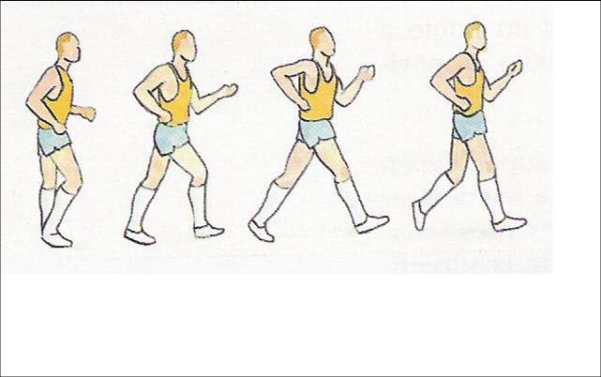
MARCHA

Slide 3
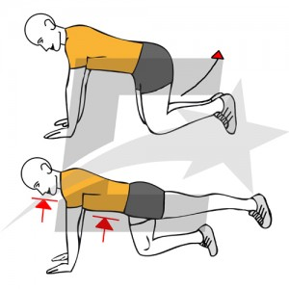
CUADRIPEDIA (ABAJO)

Slide 4
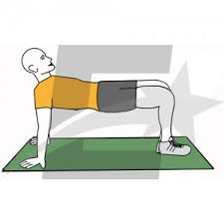
CUADRIPEDIA (ARRIBA)

Slide 5

REPTACIÓN(ARRIBA)

Slide 6

REPTACIÓN(ABAJO)

